Slide 1

<Lucas Bernabé Fernández/>
Trabajo en Python
EL AHORCADO

Slide 2
El proyecto es un juego del Ahorcado implementado en Python con una interfaz gráfica en Tkinter. Los jugadores eligen una categoría entre fruta, nombres e informática y adivinan letras para completar la palabra seleccionada. El juego se conecta a una base de datos SQLite para almacenar información como el nombre del jugador, el número de partidas ganadas y perdidas.

Slide 3
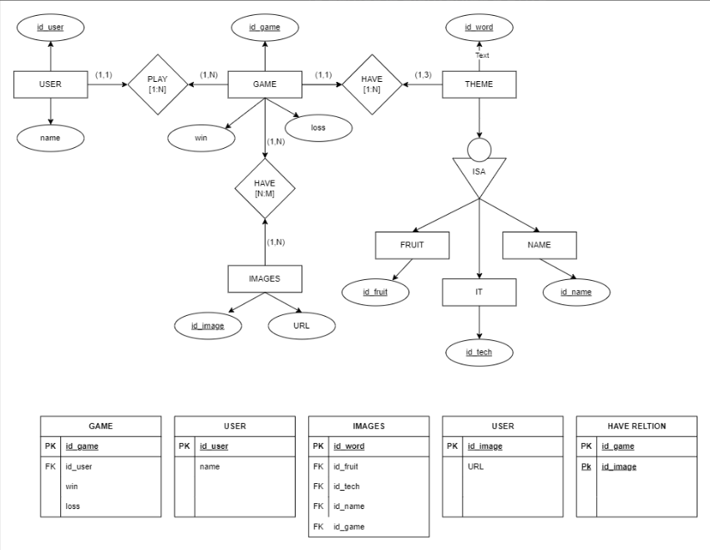
Diagrama de Entidad-Relación.
La base de datos está compuesta por las siguientes tablas:
1.USER: Almacena el nombre del jugador y las partidas ganadas/perdidas.
2.THEME: Contiene las palabras disponibles para las categorías.
3.FRUIT, NAME, IT: Subcategorías de palabras.
4. IMAGES: Almacena las URLs de las imágenes del ahorcado.

Slide 4
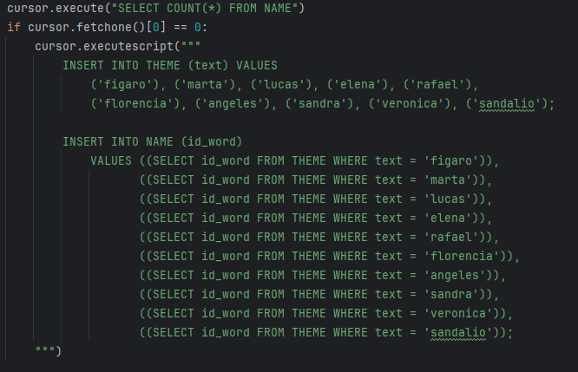
Con este método introducimos las palabras en las tablas creadas en la base de datos tanto de frutas, nombre, informática y las propias imágenes que han sido insertadas en la propia base de datos.

Slide 5
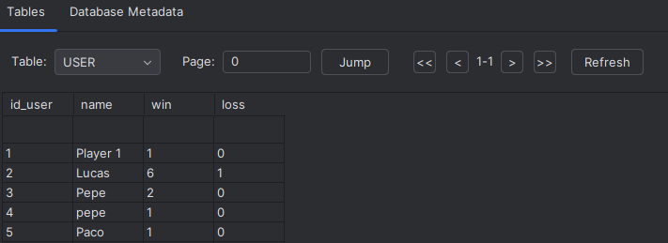
El requisito de guardar en la base de datos el nombre del jugador y las partidas ganadas y perdidas está implementado pero no en la interfaz gráfica, se puede revisar en la propia base de datos SQLite.

Slide 6
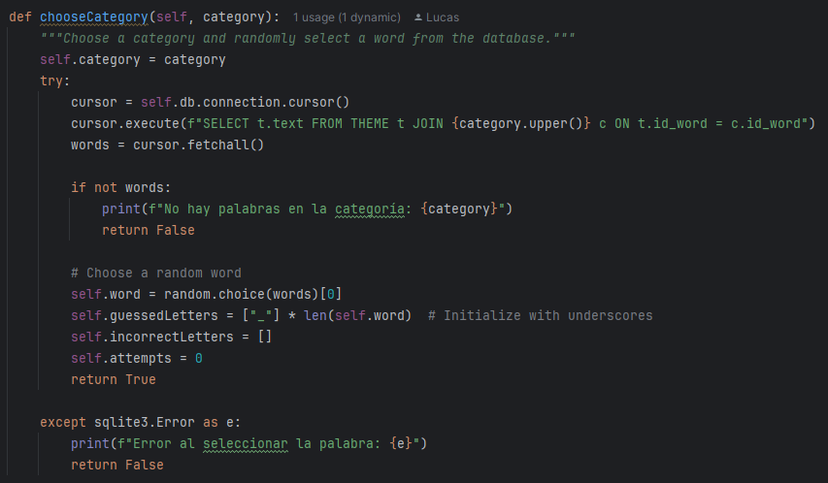
Con este método podemos ver cómo está formada la lógica a la hora de seleccionar la categoría y cómo se elige la palabra aleatoriamente a partir de la importación del método random y cómo lee el número de letras y las cambias por el carácter "_".

Slide 7
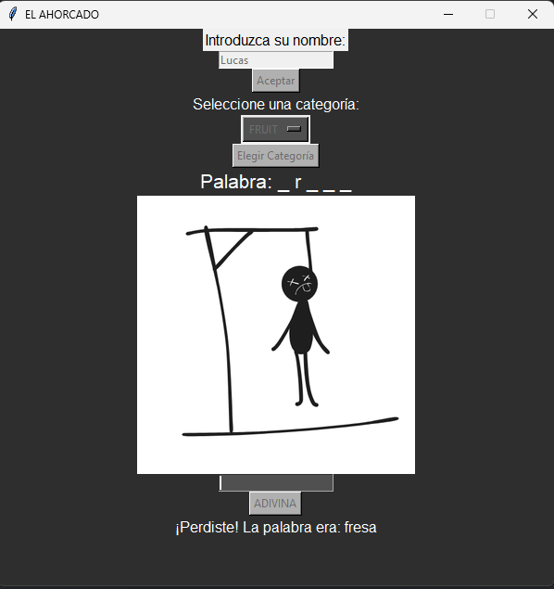
Podemos ver el desarrollo del juego a la hora de adivinar las letras, y una vez gastado los 8 intentos, a ido iterando las imágenes hasta llegar a la imagen final saltando el mensaje de partida perdida y mostrando la palabra. A su vez como se explicó en la diapositiva anterior, el resultado ha sido almacenado en la base de datos.

